Slide 1
Законы урока:
не выкрикивать,
быть терпеливым,
дать возможность высказаться своим товарищам,
уважать друг друга.

Slide 2
оглянуться не успеешь – быстро
Оглянуться не успеете , как наступит перемена.

Slide 3
Тема. « Фразеологизмы».
Цели.
1.Узнать что такое фразеологизм.
2.Объяснять значение фразеологизмов.
3.Сравнивать значения фразеологизмов и свободных сочетаний слов.
4.Учиться работать в сотрудничестве, помогать друг другу при работе в парах и группе.

Slide 5
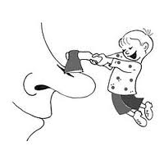
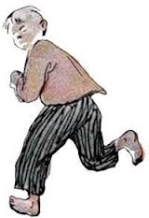
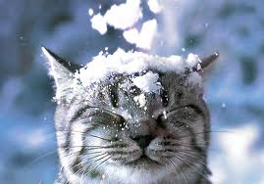
Работа с учебником.
Упр.№1 (работа в парах).
Зарубить на носу - запомнить
раз и навсегда.
Только пятки засверкали - кто-либо стремительно
убегает, очень быстро бежит.
Как снег на голову - совершенно неожиданно, внезапно.

Slide 6
Групповая работа по карточкам:
подберите к картинке фразеологизм и объясните его значение (работа со словарем).
Карточка.
Вставить палки в колеса.
Ходить по струнке.
Водить за нос.
Щеки горят.
Сковать льдом.
Смотреть сквозь пальцы.

Slide 7
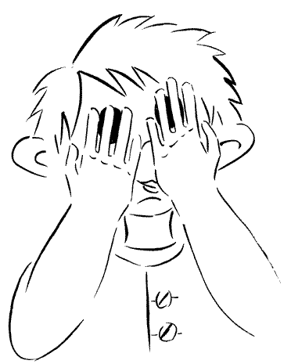
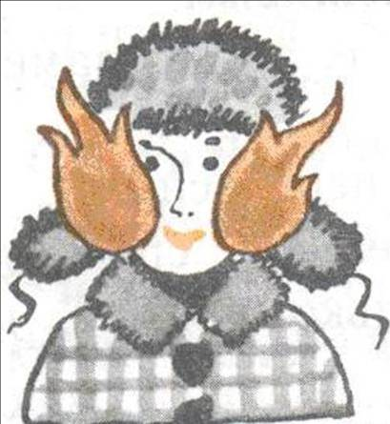
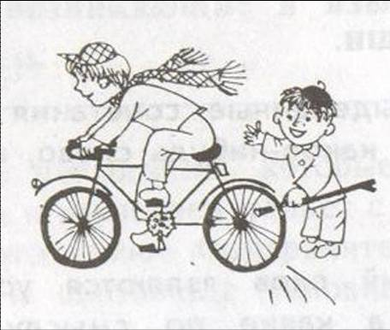
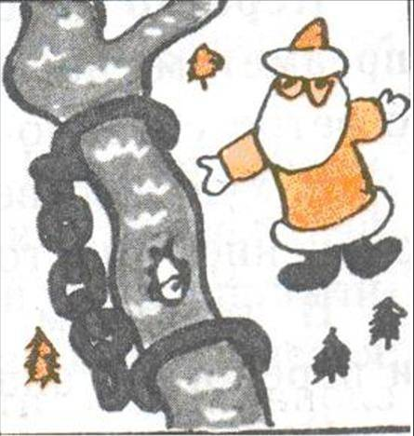
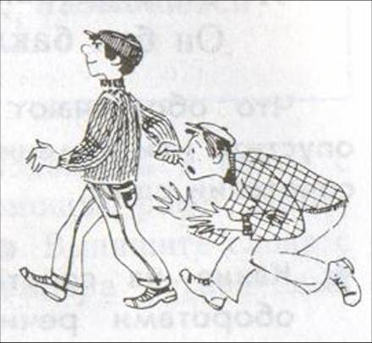

Slide 8
Смотреть сквозь пальцы.
Ходить по струнке.
Щеки горят.
Сковать льдом.
Вставить палки в колеса.
Водить за нос.

Slide 9
Упр.3.
Ни свет ни заря – очень рано.
Язык без костей – болтун.
Пускать пыль в глаза – отвлекать.
Гонять лодыря – ничего не делать.
Держать язык за зубами – молчать.
Рукой подать – близко.
Ломать голову – думать.

Slide 10
Что я узнал на уроке?
Чему я научился?
Что у меня вызывало трудности?
Что мне нужно еще узнать?
Над чем мне нужно еще поработать?

Slide 11
Домашнее задание | по выбору. с. 105,у. 4 ; р.т. с.28. у.6. повторить словарь

